Slide 1

PHÒNG GIÁO DỤC VÀ ĐÀO TẠO ………….
TRƯỜNG TRUNG HỌC CƠ SỞ ………………
TOÁN 9
NĂM HỌC: 2024 - 2025

Slide 2

MỞ ĐẦU
01
Trò chơi “Miền Trung vùng lũ”

Slide 3


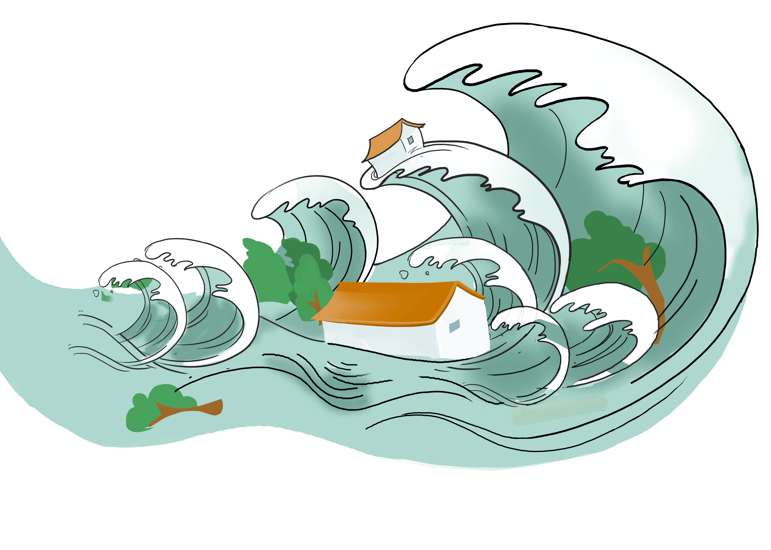

MIỀN TRUNG
VÙNG LŨ

Slide 4
MIỀN TRUNG VƯỢT LŨ
LUẬT CHƠI
Với mỗi câu hỏi trả lời đúng là em cứu được một bạn lên thuyền.
Có 4 bạn học sinh đang bị kẹt trong đợt lũ.
01
03
Hãy giải cứu các bạn bằng cách vượt qua 4 câu hỏi.
02
04
Chúc các em thành công!

Slide 5
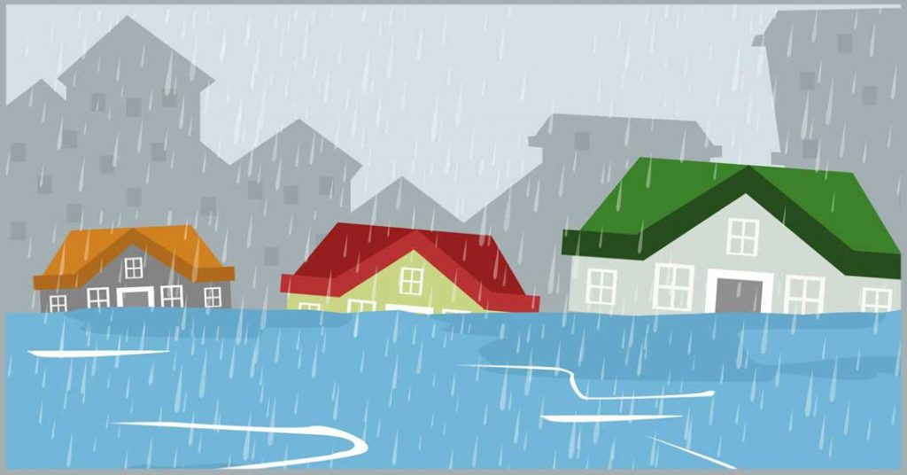


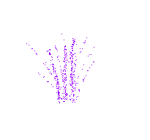
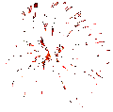







1
2
3
4

Slide 6









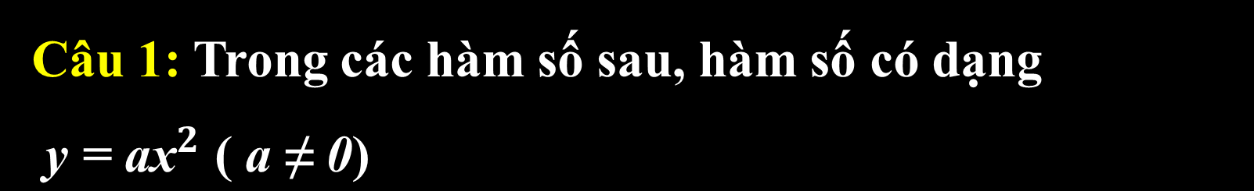

30
29
28
27
26
25
24
23
22
21
20
19
18
17
16
15
14
13
12
11
10
09
08
07
06
05
04
03
02
01
00
Câu 1: Trong các hàm số sau, hàm số có dạng
$\text{y}\text{ = }\text{a}{\text{x}}^{2} \text{(} \text{a}\text{ ≠ 0}\text{)}$
A. $\text{y}\text{ = }\frac{\text{1}}{\text{2}{\text{x}}^{2}}$
B. $\text{y}\text{ = 2}\text{x}\text{−1}$
C. $\text{y}\text{ = 5}x^{2}$
Hàm số $\text{y}\text{ = }\text{5}{\text{x}}^{2}$ là hàm số có dạng $\text{y}\text{ = }\text{a}{\text{x}}^{2} \text{(}\text{a}\text{≠0}\text{)}$ trong đó $\text{a}\text{ = 5}$
Chọn C
D. $\text{y}\text{ = }\frac{\text{1}}{\text{x}\text{ −2}}$
Notes:
Kích vào biểu tượng trạng tí để quay trở về slide 5 chọn câu hỏi.

Slide 7





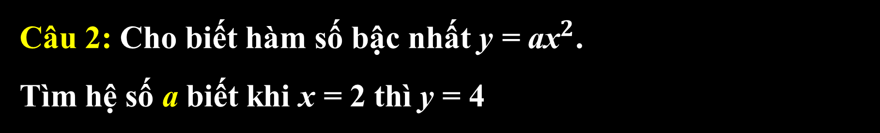

30
29
28
27
26
25
24
23
22
21
20
19
18
17
16
15
14
13
12
11
10
09
08
07
06
05
04
03
02
01
00
Câu 2: Cho biết hàm số bậc nhất $\text{y}\text{ = }\text{a}{\text{x}}^{2}$.
Tìm hệ số $\text{a}$ biết khi $\text{x}\text{ = 2}$ thì $\text{y}\text{ = 4}$
A. $\text{a}\text{ = 1}$
B. $\text{a} \text{= −1}$
Thay $\text{x} \text{=} \text{2}$, $\text{y} \text{=} \text{4 }$vào hàm số ta có: $\text{4 = }\text{a}\text{.}{\text{2}}^{\text{2}}$ nên $\text{4}\text{a}\text{ = 4}$ do đó $\text{a}\text{ = 1}$
C. $\text{a}\text{ = 2}$
D. $\text{a}\text{ = 4}$
Chọn A
Notes:
Kích vào biểu tượng trạng tí để quay trở về slide 5 chọn câu hỏi.

Slide 8




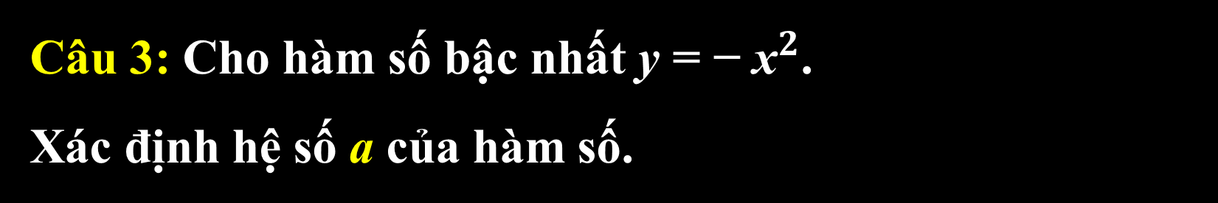


30
29
28
27
26
25
24
23
22
21
20
19
18
17
16
15
14
13
12
11
10
09
08
07
06
05
04
03
02
01
00
Câu 3: Cho hàm số bậc nhất $\text{y}\text{ = − }{\text{x}}^{2}$.
Xác định hệ số $\text{a}$ của hàm số.
A. $\text{a}\text{ = 1}$
B. $\text{a}\text{ = −1}$
C. $\text{a}\text{ = 2}$
Hàm số $\text{y} \text{=} \text{−} {\text{x}}^{2}$ có $\text{a}\text{ = −1}$
D. $\text{a}\text{ = 4}$
Chọn B
Notes:
Kích vào biểu tượng trạng tí để quay trở về slide 5 chọn câu hỏi.

Slide 9




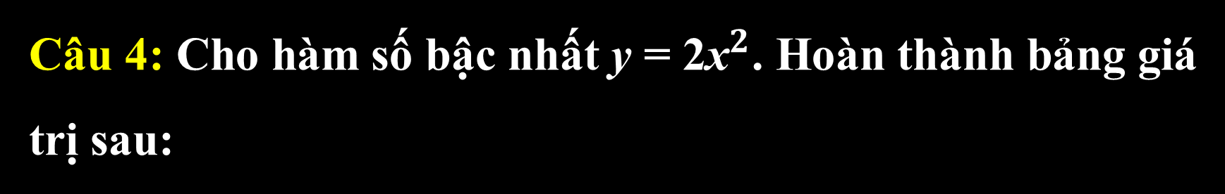
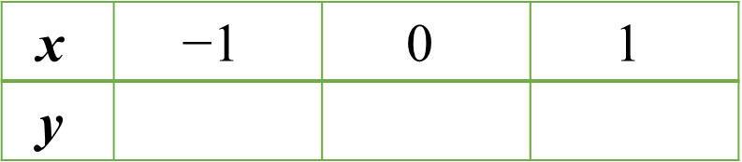

30
29
28
27
26
25
24
23
22
21
20
19
18
17
16
15
14
13
12
11
10
09
08
07
06
05
04
03
02
01
00
Câu 4: Cho hàm số bậc nhất $\text{y}\text{ = 2}{\text{x}}^{2}$. Hoàn thành bảng giá trị sau:
$$\text{x}$$ | $$\text{−1}$$ | $$\text{0}$$ | $$\text{1}$$
$$\text{y}$$
$$\text{2}$$
$$\text{0}$$
$$\text{−2}$$
Xét hàm số $\text{y}\text{ = 2}{\text{x}}^{2}$.
Thay $\text{x}\text{ = −1}$ vào hàm số ta có $\text{y}\text{ = 2 . }{\text{(−1)}}^{2} \text{= 2}$.
Thay $\text{x}\text{ = 0}$ vào hàm số ta có $\text{y}\text{ = 2.}{\text{0}}^{2} \text{= 0}$.
Thay $\text{x} \text{= 1}$ vào hàm số ta có $\text{y}\text{ = 2.}{\text{1}}^{2} \text{= 2}$.
Notes:
Kích vào biểu tượng trạng tí để quay trở về slide 5 chọn câu hỏi.

Slide 10

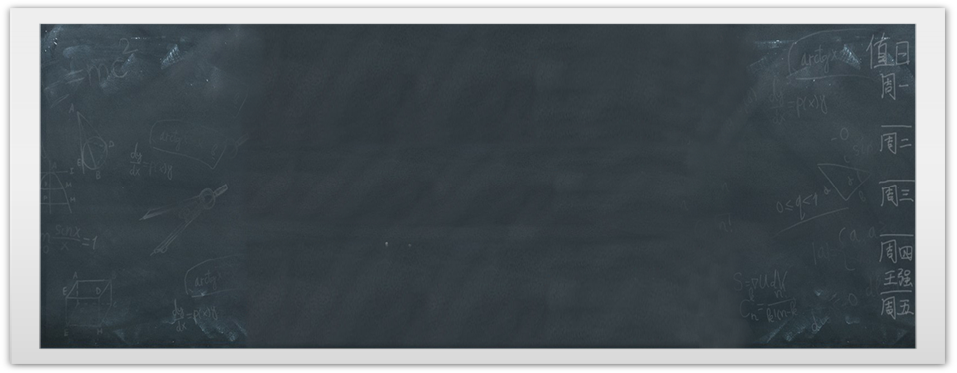






BÀI 1: HÀM SỐ $\text{y} \text{= }\text{a}{\text{x}}^{2}(\text{a} \text{≠ 0})$
(tiết 2)

Slide 11

02
HÌNH THÀNH KIẾN THỨC
Đồ thị hàm số $\text{y}\text{ = }\text{a}{\text{x}}^{2}\text{ (}\text{a} \text{≠ 0)}$

Slide 12







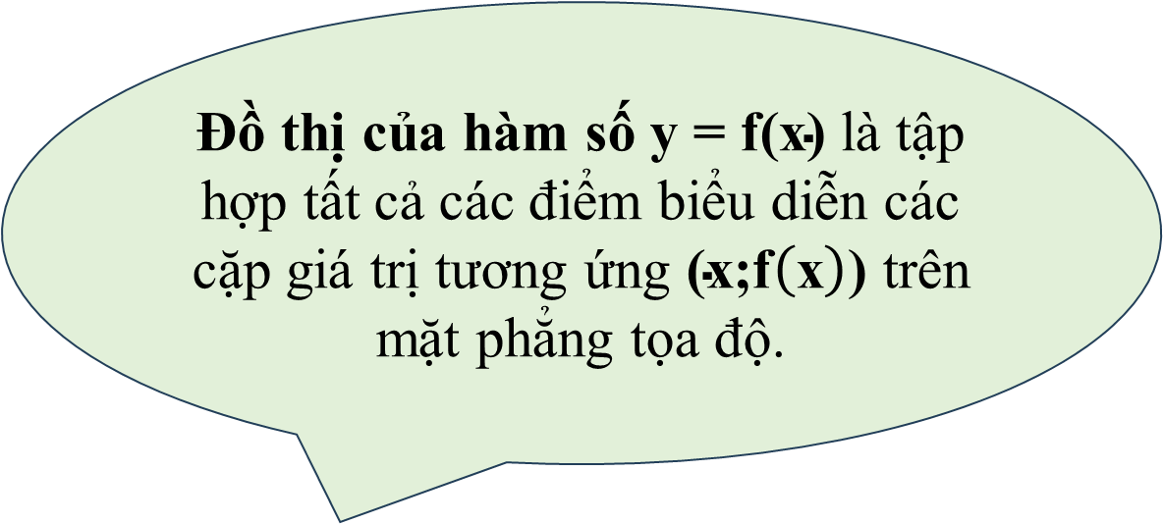

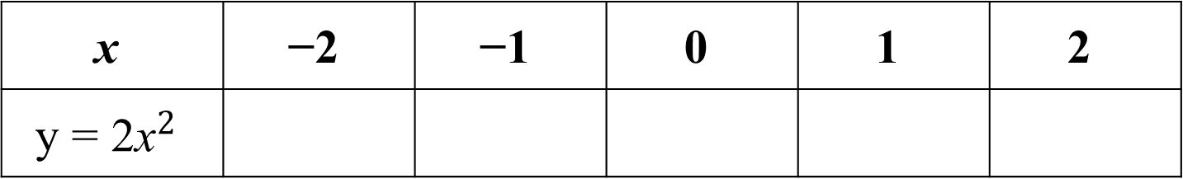
2. Đồ thị hàm số $\text{y}\text{ = }\text{a}{\text{x}}^{2}\text{(}\text{a} \text{≠ 0)}$
Đồ thị của hàm số $\text{y}\text{ = }\text{f}\text{(}\text{x}\text{)}$ là tập hợp tất cả các điểm biểu diễn các cặp giá trị tương ứng $\text{(}\text{x}\text{;}\text{f}\left(\text{x}\right)\text{)}$ trên mặt phẳng tọa độ.
2
a) Nêu khái niệm đồ thị hàm số $\text{y}\text{ = }\text{f}\text{(}\text{x}\text{)}$ .
b) Xét hàm số $\text{y}\text{ = }\text{f}\text{(}\text{x}\text{)}$ . Hãy thực hiện các hoạt động sau:
- Tìm giá trị của $\text{y}$ tương ứng với giá trị của $\text{x}$ trong bảng sau:
Trên mặt phẳng tọa độ $\text{O}\text{xy}$, xác định các điểm có hoành độ và tung độ như trong bảng giá trị trên.
$$\text{x}$$ | $$\text{−2}$$ | $$\text{−1}$$ | $$\text{0}$$ | $$\text{1}$$ | $$\text{2}$$
$$\text{y}\text{ = 2}{\text{x}}^{2}$$

Slide 13


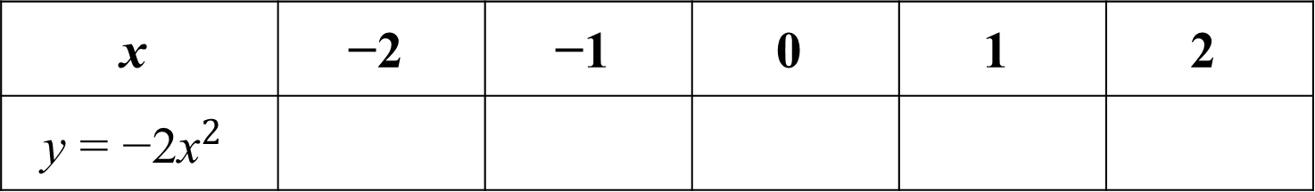
2. Đồ thị hàm số$\text{y}\text{ = }\text{a}{\text{x}}^{2}\text{(}\text{a} \text{≠ 0)}$
2
c) Xét hàm số $\text{y}\text{ = −2}{\text{x}}^{2}$ . Hãy thực hiện các hoạt động sau:
Tìm giá trị của $\text{y}$ tương ứng với giá trị của $\text{x}$ trong bảng sau:
Trên mặt phẳng tọa độ $\text{O}\text{xy}$, xác định các điểm có hoành độ và tung độ như trong bảng giá trị trên.
$$\text{x}$$ | $$\text{−2}$$ | $$\text{−1}$$ | $$\text{0}$$ | $$\text{1}$$ | $$\text{2}$$
$$\text{y}\text{ = −2}{\text{x}}^{2}$$

Slide 14




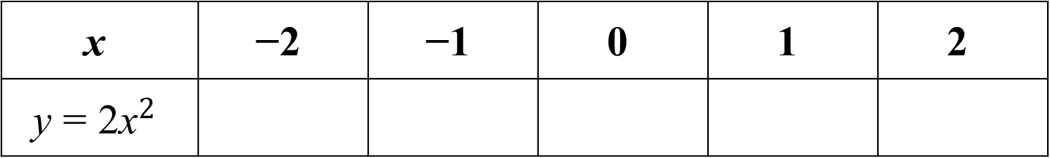



b)
$$\text{x}$$ | $$\text{−2}$$ | $$\text{−1}$$ | $$\text{0}$$ | $$\text{1}$$ | $$\text{2}$$
$$\text{y}\text{ = 2}{\text{x}}^{2}$$
$$\text{8}$$
$$\text{2}$$
$$\text{0}$$
$$\text{2}$$
$$\text{8}$$
Cách tính giá trị $\text{y}$ tương ứng với giá trị $\text{x}$?
$$\text{y}\text{ = 2 . }{\text{(−2)}}^{2} \text{= 8}$$
$$\text{y}\text{ = 2 . }{\text{(−1)}}^{2} \text{= 2}$$
$$\text{y}\text{ = 2 . }{\text{0}}^{2} \text{= 0}$$
$$\text{y}\text{ = 2 . }{\text{1}}^{2} \text{= 2}$$
$$\text{y}\text{ = 2 . }{\text{2}}^{2} \text{= 8}$$

Slide 15







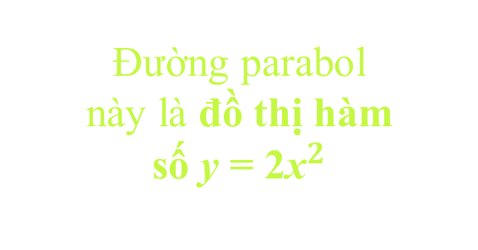







$$\text{y}$$
$$\text{A}$$
$$\text{8}$$
$$\text{D}$$
Đường parabol này là đồ thị hàm số $\text{y}\text{ = 2}{\text{x}}^{2}$
Biểu diễn tọa độ các điểm $\text{A}\left(\text{−2 ; 8}\right)$; $\text{B}\text{(1 ; 2)}$, $\text{C}\text{(1 ; 2)}$, $\text{D}\text{(2 ; 8)}$ trên hệ trục $\text{Oxy}$
Vẽ đường cong đi qua $\text{5}$ điểm $\text{A}\left(\text{−2} \text{;} \text{8}\right)$; $\text{B}\text{(1} \text{;} \text{2)}$, $\text{C}\text{(1} \text{;} \text{2)}$, $\text{D}\text{(2} \text{;} \text{8)}$, $\text{O}\text{(0 ; 0)}$
$$\text{B}$$
$$\text{C}$$
$$\text{O}$$
$$\text{x}$$
$$\text{−2}$$
$$\text{−1}$$
$$\text{1}$$
$$\text{2}$$

Slide 16



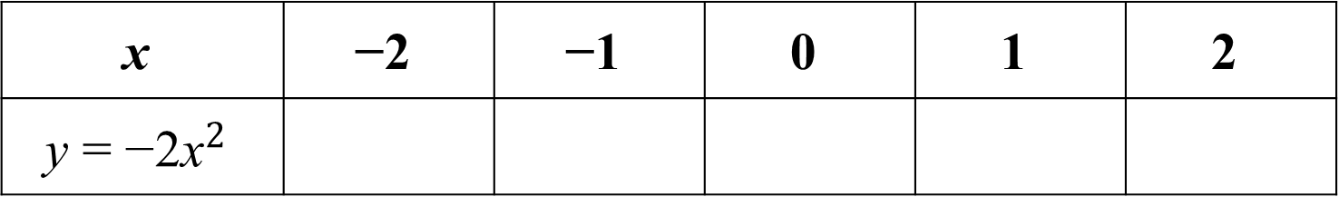



c)
$$\text{x}$$ | $$\text{−2}$$ | $$\text{−1}$$ | $$\text{0}$$ | $$\text{1}$$ | $$\text{2}$$
$$\text{y}\text{ = −2}{\text{x}}^{2}$$
$$\text{−8}$$
$$\text{−2}$$
$$\text{0}$$
$$\text{−2}$$
$$\text{−8}$$
Cách tính giá trị $\text{y}$ tương ứng với giá trị $\text{x}$?
$$\text{y}\text{ = −2 . }{\left(\text{−2}\right)}^{\text{2}} \text{= −8}$$
$$\text{y} \text{= −2 .}{ \left(\text{−1}\right)}^{\text{2}} \text{= −2}$$
$$\text{y}\text{ = −2 .}{ \text{0}}^{\text{2}} \text{= 0}$$
$$\text{y}\text{ = −2 .}{ \text{1}}^{\text{2}} \text{= −2}$$
$$\text{y} \text{= −2 .}{ \text{2}}^{\text{2}} \text{= −8}$$

Slide 17





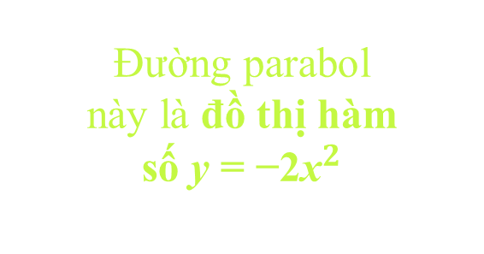









$$\text{y}$$
$$\text{−2}$$
$$\text{−1}$$
$$\text{O}$$
$$1$$
$$\text{2}$$
$$\text{x}$$
$$\text{−2}$$
Biểu diễn tọa độ các điểm $\text{M}\left(\text{−2 ; −8}\right)$; $\text{N}\text{(−1 ; −2)}$, $\text{P}\text{(1 ; −2)}$, $\text{Q}\text{(2 ; −8)}$ trên hệ trục $\text{Oxy}$
Vẽ đường cong đi qua $\text{5}$ điểm $\text{M}\left(\text{−2} \text{;} \text{−8}\right)$; $\text{N}\text{(−1} \text{;} \text{−2)}$, $\text{P}\text{(1} \text{;} \text{−2)}$, $\text{Q}\text{(2} \text{;} \text{−8)}$; $\text{O}\text{(0 ; 0)}$
$$\text{N}$$
$$\text{P}$$
Đường parabol này là đồ thị hàm số $\text{y}\text{ = −2}{\text{x}}^{2}$
$$\text{−8}$$
$$\text{Q}$$
$$\text{M}$$

Slide 18
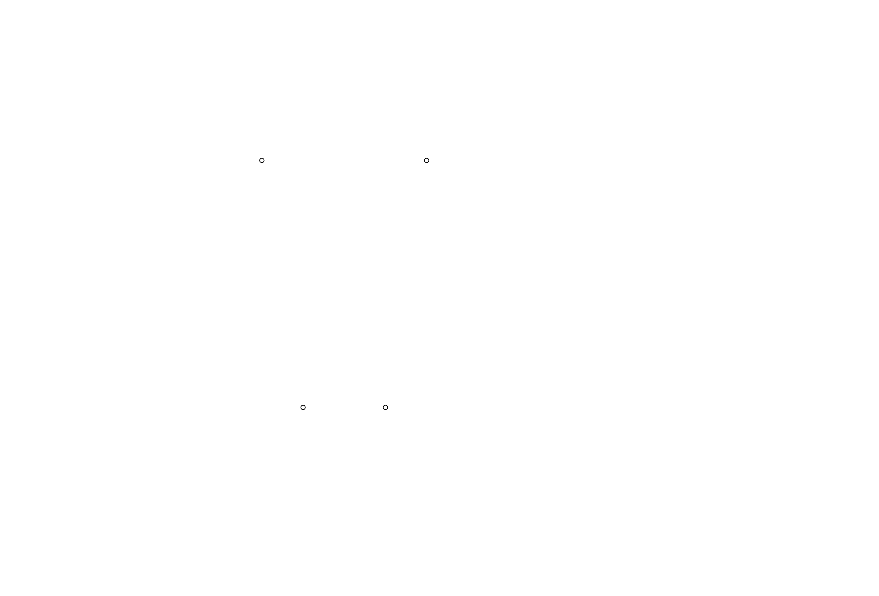

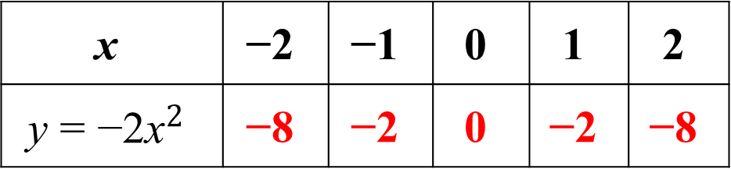
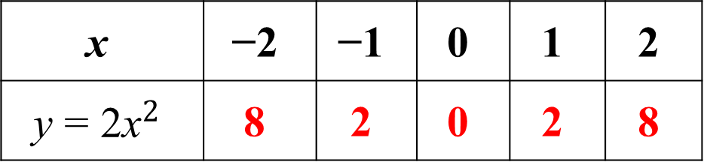
$$\text{x}$$ | $$\text{−2}$$ | $$\text{−1}$$ | $$\text{0}$$ | $$\text{1}$$ | $$\text{2}$$
$$\text{y}\text{ = 2}{\text{x}}^{2}$$ | $$\text{8}$$ | $$\text{2}$$ | $$\text{0}$$ | $$\text{2}$$ | $$\text{8}$$
$$\text{x}$$ | $$\text{−2}$$ | $$\text{−1}$$ | $$\text{0}$$ | $$\text{1}$$ | $$\text{2}$$
$$\text{y}\text{ = −2}{\text{x}}^{2}$$ | $$\text{−8}$$ | $$\text{−2}$$ | $$\text{0}$$ | $$\text{−2}$$ | $$\text{−8}$$

Slide 19



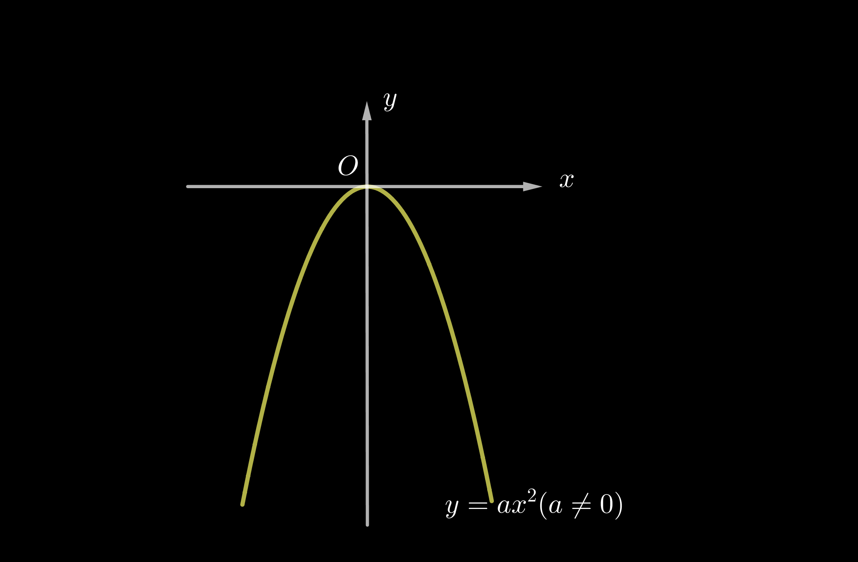
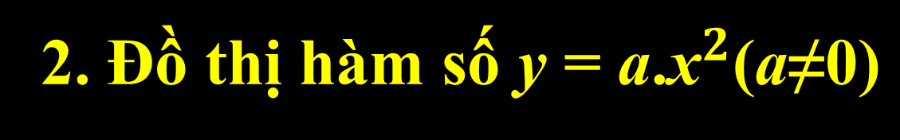



2. Đồ thị hàm số $\text{y}\text{ = }\text{a}\text{.}{\text{x}}^{2}\text{(}\text{a}\text{≠0)}$
NHẬN XÉT
Đồ thị hàm số $\text{y}\text{ = }\text{a}{\text{x}}^{2}\text{ (}\text{a} \text{≠ 0)}$ là một đường cong được gọi là parabol. Parabol đó luôn đi qua gốc tọa độ.
$$\text{a}\text{ < 0}$$
$$\text{a}\text{ > 0}$$

Slide 20
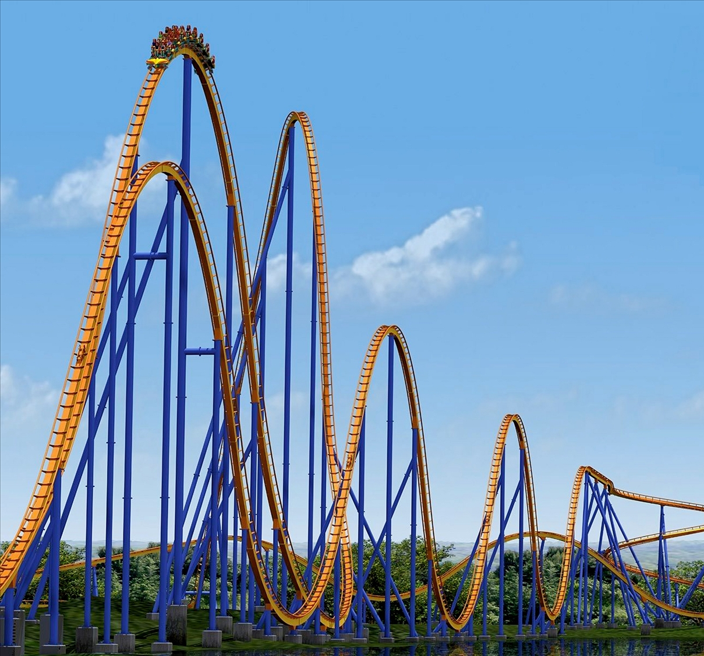
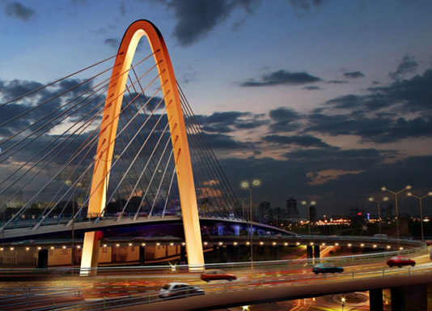
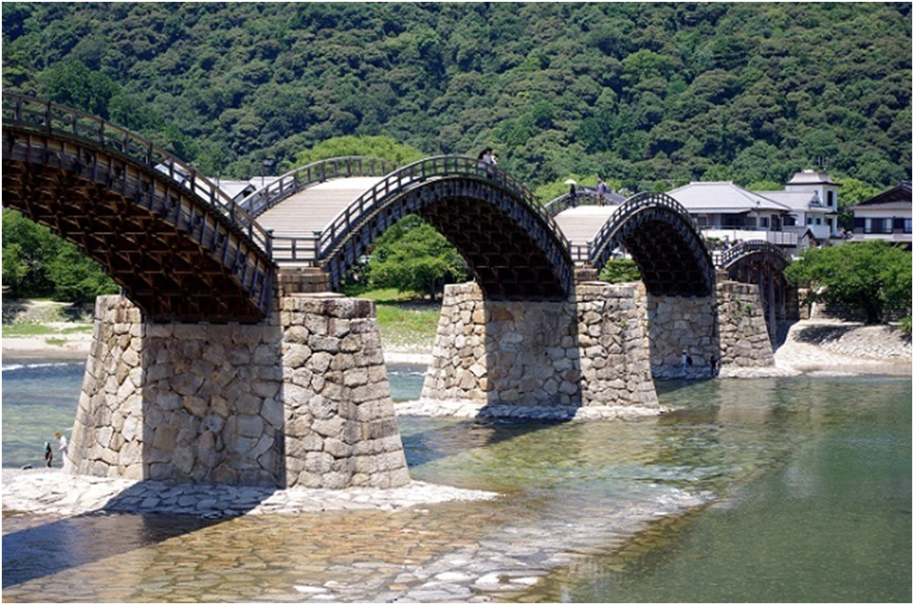

Slide 21


CÁCH VẼ ĐỒ THỊ HÀM SỐ
$$\text{y}\text{ = }\text{a}{\text{x}}^{2}\text{ (}\text{a}\text{ ≠ 0)}$$
Lập bảng giá trị để tìm giá trị $\text{y}$ tương ứng với một số giá trị cụ thể của $\text{x}$.
1
Căn cứ bảng giá trị, vẽ các điểm thuộc đồ thị hàm số đó.
CÁC BƯỚC
2
VẼ
Vẽ parabol đi qua gốc tọa độ và các điểm đã xác định ở Bước 2.
3

Slide 22







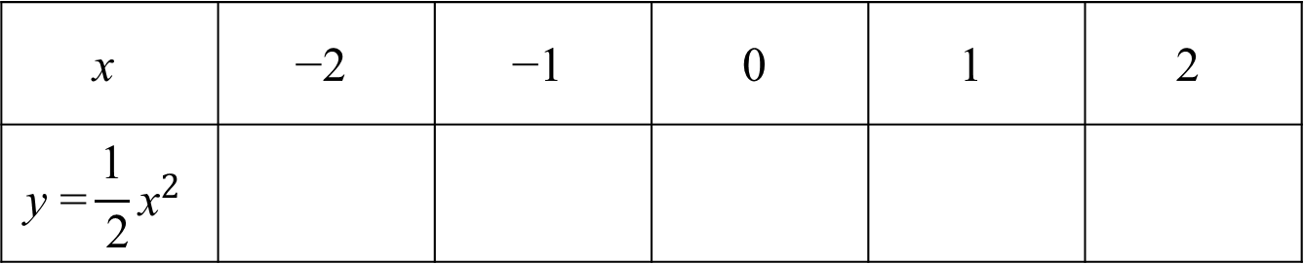

VÍ DỤ 3 (SGK/4)
Vẽ đồ thị hàm số $\text{y} \text{=} \frac{\text{1}}{\text{2}}{\text{x}}^{2}$
$$\text{x}$$ | $$\text{−2}$$ | $$\text{−1}$$ | $$\text{0}$$ | $$\text{1}$$ | $$\text{2}$$
$$\text{y}\text{ =}\frac{\text{1}}{ \text{2}}{\text{x}}^{2}$$
$$\text{2}$$
$$\frac{\text{1}}{\text{2}}$$
$$\frac{\text{1}}{\text{2}}$$
$$\text{0}$$
$$\text{2}$$
Vẽ các điểm $\text{E}\left(\text{−2 ; 2}\right)$; $\text{F}\text{(−1} \text{;} \frac{\text{1}}{\text{2}}$); $\text{O}\left(\text{0 ; 0}\right)$; $\text{G}\text{(1 ; }\frac{\text{1}}{\text{2}}\text{)}$; $\text{H}\text{(2 ; 2)}$
thuộc đồ thị hàm số $\text{y} \text{=} \frac{\text{1}}{\text{2}}{\text{x}}^{2}$ trong mặt phẳng tọa độ $\text{Oxy}$

Slide 23


VÍ DỤ 3 (SGK/4): Vẽ đồ thị hàm số $\text{y} \text{=} \frac{\text{1}}{\text{2}}{\text{x}}^{2}$
Vẽ đường parabol đi qua $\text{5}$ điểm $\text{E}\text{; }\text{F}\text{; }\text{O}\text{; }\text{G}\text{; }\text{H}$ , ta nhận được đồ thị của hàm số $\text{y} \text{=} \frac{\text{1}}{\text{2}}{\text{x}}^{2}$ (Hình 4).

Slide 24


3
Nêu nhận xét về vị trí cặp điểm $\text{E}$ và $\text{H}$, $\text{F}$ và $\text{G}$ đối với trục $\text{Oy}$ .
Cặp điểm $\text{E}$ và $\text{H}$, $\text{F}$ và $\text{G}$ nhận trục $\text{Oy}$ là trục đối xứng

Slide 25



2. Đồ thị hàm số $\text{y}\text{ = }\text{a}\text{.}{\text{x}}^{2}\text{(}\text{a} \text{≠ 0)}$
GHI NHỚ
Đồ thị của hàm số $\text{y}\text{ = }\text{a}{\text{x}}^{2}\text{ (}\text{a} \text{≠ 0)}$ là một parabol đi qua gốc tọa độ và nhận trục $\text{Oy}$ làm trục đối xứng.

Slide 26
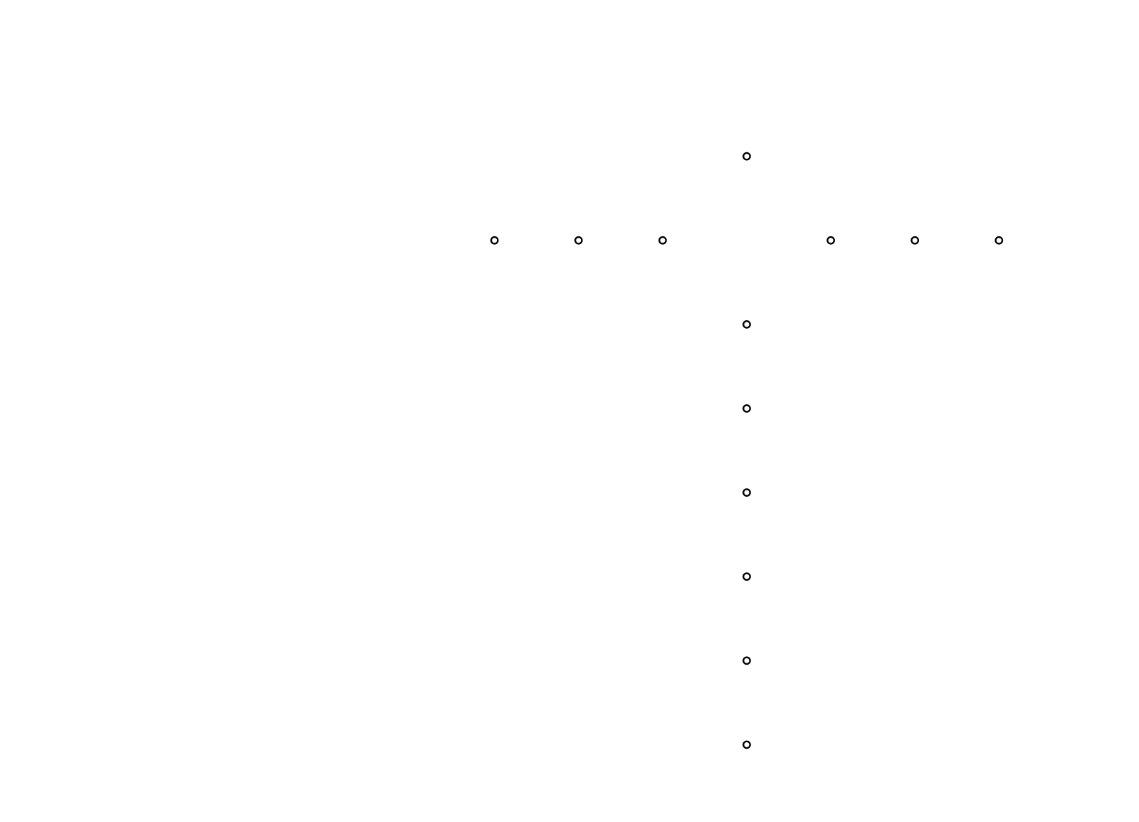


VÍ DỤ 4: Cho hàm số $\text{y} \text{=}\text{ −}\frac{\text{1}}{\text{2}}{\text{x}}^{2}$ có đồ thị là parabol được cho ở hình 5.
Các điểm $\text{M}\left(\text{−2 ; −2}\right)\text{; }\text{N}\text{(2 ; −2)}$ có thuộc parabol đó hay không?
Nêu nhận xét về vị trí cặp điểm $\text{M}$ và $\text{N}$ đối với trục $\text{Ox}$

Slide 27

VÍ DỤ 4: Cho hàm số $\text{y} \text{=}\text{ −}\frac{\text{1}}{\text{2}}{\text{x}}^{2}$ có đồ thị là parabol được cho ở hình 5.
Do $\text{−2 = −}\frac{\text{1}}{\text{2}}\text{.}{\text{(−2)}}^{2}$ và
$\text{−2} \text{=} \text{−}\frac{\text{1}}{\text{2}}\text{.}{\text{2}}^{2}$ nên các điểm $\text{M}\left(\text{−2 ; −2}\right)\text{; }\text{N}\text{(2 ; −2)}$ thuộc parabol đó

Slide 28
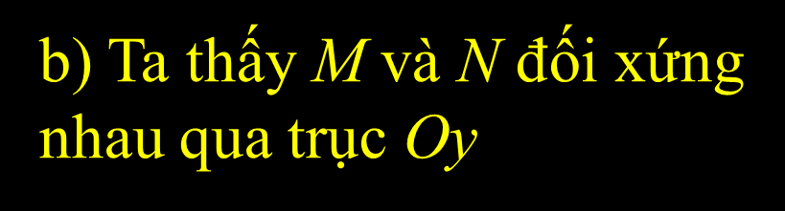


VÍ DỤ 4: Cho hàm số $\text{y} \text{=}\text{ −}\frac{\text{1}}{\text{2}}{\text{x}}^{2}$ có đồ thị là parabol được cho ở hình 5.
b) Ta thấy $\text{M}$ và $\text{N}$ đối xứng nhau qua trục $\text{Oy}$
$$M$$
$$N$$

Slide 29

LUYỆN TẬP
03
 Thiết lập được bảng giá trị của hàm số $\text{y}\text{ = }\text{a}{\text{x}}^{2}\text{(}\text{a} \text{≠ 0)}$
 Vẽ đồ thị hàm số $\text{y} \text{=} \text{a}{\text{x}}^{2}\text{(}\text{a} \text{≠} \text{0)}$

Slide 30

HOẠT ĐỘNG NHÓM
THỜI GIAN
NHÓM 2
5 phút
Làm ý c
BÀI TẬP 2
(SGK/51)
NHÓM 1
NHÓM 3
Làm ý a, b
Làm ý d

Slide 31
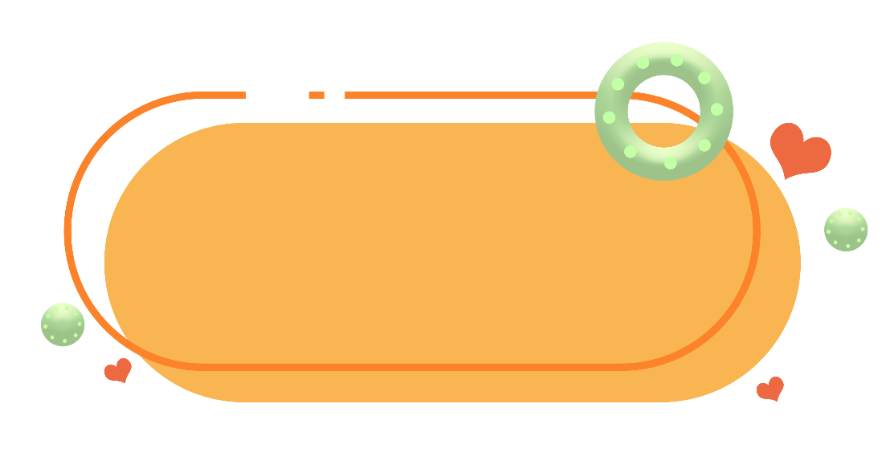



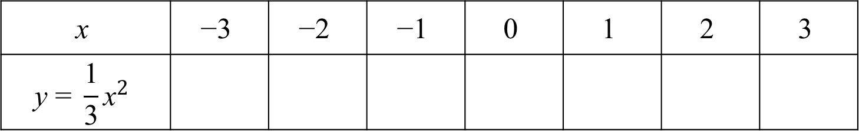

BÀI TẬP 2
Cho hàm số $\text{y}\text{ = }\frac{\text{1}}{\text{3}}{\text{x}}^{2}$
Tìm giá trị của $y$ tương ứng với giá trị của $x$ trong bảng sau:
b) Dựa vào bảng giá trị trên, vẽ đồ thị của hàm số đó.
c) Tìm những điểm thuộc đồ thị có hoành độ lần lượt bằng $\text{−6;10}$ .
d) Tìm những điểm thuộc đồ thị của hàm số có tung độ bằng $\text{27}$ .
$$\text{x}$$ | $$\text{−3}$$ | $$\text{−2}$$ | $$\text{−1}$$ | $$\text{0}$$ | $$\text{1}$$ | $$\text{2}$$ | $$\text{3}$$
$$\text{y}\text{ = }\frac{\text{1}}{\text{3}}{\text{x}}^{2}$$

Slide 32

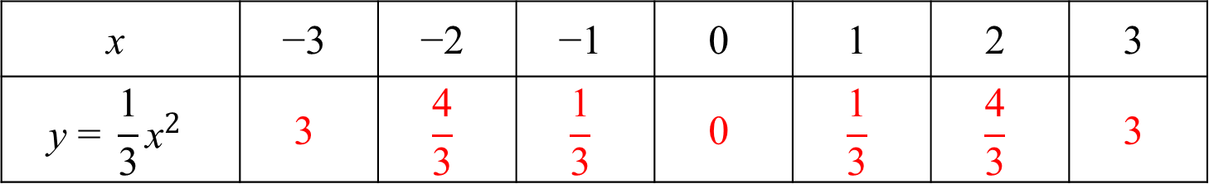
BÀI TẬP 2
Ta có bảng sau:
b) Đồ thị hàm số $\text{y} \text{=} \frac{\text{1}}{\text{3}}{\text{x}}^{2}$ là đường cong có đỉnh $\text{O}\left(\text{0} \text{;} \text{0}\right)$, nhận trục $\text{Oy}$ là trục đối xứng và nằm phía trên trục hoành, đi qua các điểm $\text{O}\left(\text{0 ; 0}\right)\text{, }\text{A}\left(\text{−2 ; }\frac{\text{4}}{\text{3}}\right)\text{,}\text{B}\left(\text{2} \text{;} \frac{\text{4}}{\text{3}}\right)\text{, }\text{C}\left(\text{−3 ; 3}\right)\text{, }\text{D}\text{(3 ; 3)}$
$$\text{x}$$ | $$\text{−3}$$ | $$\text{−2}$$ | $$\text{−1}$$ | $$\text{0}$$ | $$\text{1}$$ | $$\text{2}$$ | $$\text{3}$$
$$\text{y}\text{ = }\frac{\text{1}}{\text{3}}{\text{x}}^{2}$$ | $$\text{3}$$ | $$\frac{\text{4}}{\text{3}}$$ | $$\frac{\text{1}}{\text{3}}$$ | $$\text{0}$$ | $$\frac{\text{1}}{\text{3}}$$ | $$\frac{\text{4}}{\text{3}}$$ | $$\text{3}$$

Slide 33
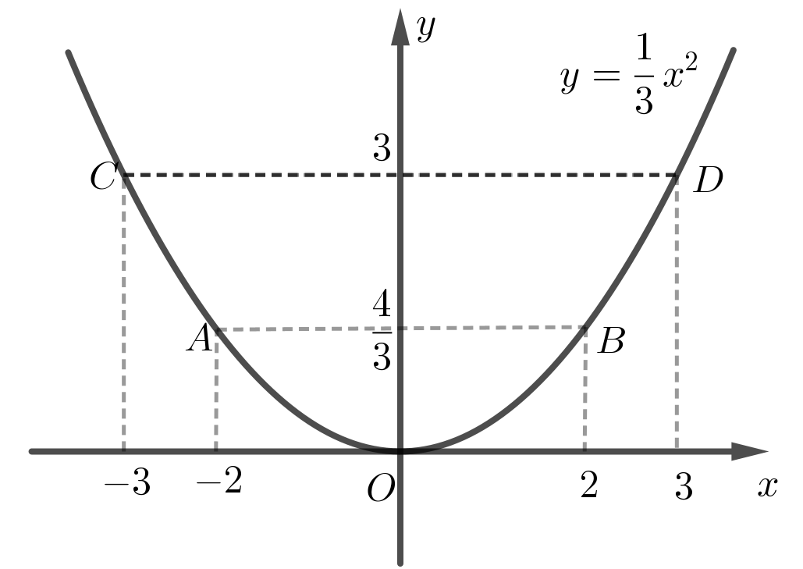
BÀI TẬP 2
b)

Slide 34


$$\text{y}\text{ = }\frac{\text{1}}{\text{3}}{\text{x}}^{2}$$
BÀI TẬP 2
c) Điểm có hoành độ bằng $\text{−6}$ suy ra $\text{x}\text{ = −6}$
Với $\text{x} \text{=} \text{−6}$ thì $\text{y}\text{ = }\frac{\text{1}}{\text{3}}\text{.}{\text{(−6)}}^{2} \text{= 18}$
Suy ra điểm có tọa độ $\text{(−6 ; 18)}$
Điểm có hoành độ bằng $\text{10}$ suy ra $\text{x}\text{ = 10}$
Với $\text{x}\text{ = 10}$ thì $\text{y} \text{=}\frac{\text{1}}{\text{3}}\text{.}{\text{10}}^{2}\text{=}\frac{\text{100}}{\text{3}}$
Suy ra điểm có tọa độ $\text{(10;}$ $\frac{\text{100}}{\text{3}}$) .

Slide 35


BÀI TẬP 2
$$\text{y}\text{ = }\frac{\text{1}}{\text{3}}{\text{x}}^{2}$$
d) Điểm có tung độ bằng $\text{27}$ suy ra $\text{y}\text{ = 27}$
Với $\text{y} \text{=} \text{27}$ thì ${\text{x}}^{2} \text{= 81}\text{⇒}\text{x}\text{ = 9}$ hoặc $\text{x}\text{ = −9}$
Vậy điểm có tung độ bằng $\text{27}$ thì điểm đó có tọa độ $\left(\text{9 ; 27}\right)$ hoặc $\text{(−9 ; 27)}$ .

Slide 36
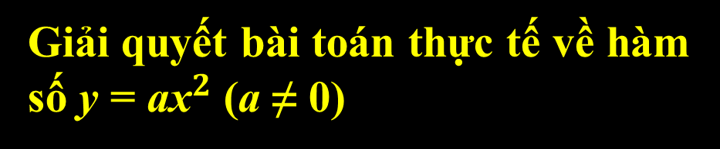
04
VẬN DỤNG
Giải quyết bài toán thực tế về hàm số $\text{y}\text{ = }\text{a}{\text{x}}^{2} \text{(}\text{a} \text{≠ 0)}$

Slide 37

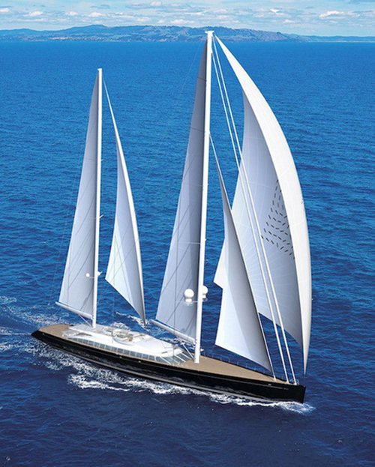


VÍ DỤ 5
Lực $\text{F}\text{(}\text{N}\text{)}$ của gió khi thổi vuông góc vào cánh buồm tỉ lệ thuận với bình phương tốc độ $\text{v}\text{ (}\text{m}\text{/}\text{s}\text{)}$ của gió theo công thức: $\text{F} \text{= }\text{a}{\text{v}}^{2}$ , ở đó $\text{a}$ là một hằng số. Biết rằng, khi tốc độ gió là $\text{2 }\text{m}\text{/}\text{s}$ thì lực tác động lên cánh buồm của con thuyền bằng $\text{120}\text{N}$.
a) Tính hằng số $\text{a}$ .
b) Khi tốc độ của gió là $\text{v}\text{ = 10 }\text{m}\text{/}\text{s}$ thì lực $\text{F}$ của gió tác động lên cánh buồm là bao nhiêu?
c) Cánh buồm của thuyền chỉ chịu lực tác động tối đa là $\text{12000 }\text{N}$ . Hỏi con thuyền có thể ra khơi khi tốc độ gió là $\text{90 }\text{km}\text{/}\text{h}$ hay không? Vì sao?

Slide 38


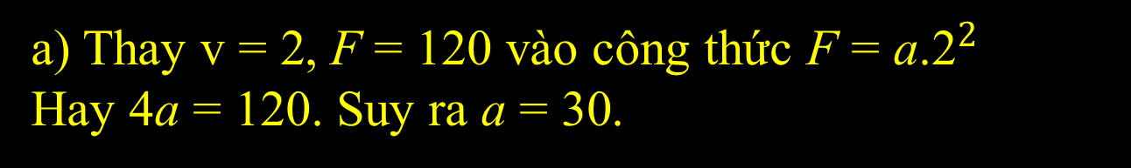
VÍ DỤ 5
Lực $\text{F}\text{(}\text{N}\text{)}$ của gió khi thổi vuông góc vào cánh buồm tỉ lệ thuận với bình phương tốc độ $\text{v}\text{ (}\text{m}\text{/}\text{s}\text{)}$ của gió theo công thức: $\text{F}\text{ = }\text{a}{\text{v}}^{2}$ , ở đó $\text{a}$ là một hằng số. Biết rằng, khi tốc độ gió là $\text{2 }\text{m}\text{/}\text{s}$ thì lực tác động lên cánh buồm của con thuyền bằng $\text{120}\text{N}$.
a) Tính hằng số $\text{a}$ .
a) Thay $\text{v}\text{ = 2}$, $\text{F}\text{ = 120}$ vào công thức $\text{F}\text{ = }\text{a}{\text{.2}}^{2}$
Hay $\text{4}\text{a}\text{ = 120}$. Suy ra $\text{a} \text{= 30}$.

Slide 39

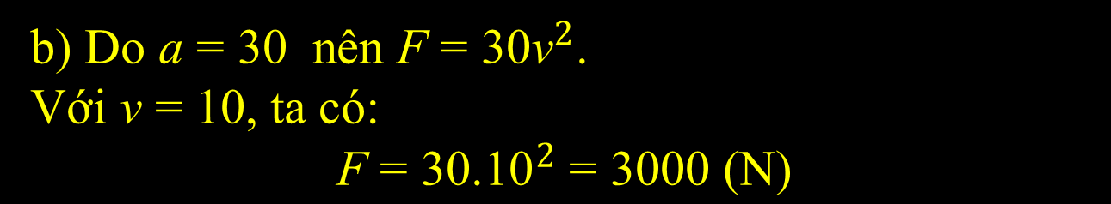
VÍ DỤ 5
Lực $\text{F}\text{(}\text{N}\text{)}$ của gió khi thổi vuông góc vào cánh buồm tỉ lệ thuận với bình phương tốc độ $\text{v} \text{(}\text{m}\text{/}\text{s}\text{)}$ của gió theo công thức: $\text{F}\text{ = }\text{a}{\text{v}}^{2}$ , ở đó $\text{a}$ là một hằng số. Biết rằng, khi tốc độ gió là $\text{2 }\text{m}\text{/}\text{s}$ thì lực tác động lên cánh buồm của con thuyền bằng $\text{120}\text{N}$.
Tính hằng số $\text{a}$ .
b) Khi tốc độ của gió là $\text{v}\text{ = 10 }\text{m}\text{/}\text{s}$ thì lực $\text{F}$ của gió tác động lên cánh buồm là bao nhiêu?
b) Do $\text{a}\text{ = 30 }$ nên $\text{F}\text{ = 30}{\text{v}}^{2}$.
Với $\text{v}\text{ = 10}$, ta có:
$$\text{F}\text{ = 30.}{\text{10}}^{2} \text{= 3000 (}\text{N}\text{)}$$

Slide 40

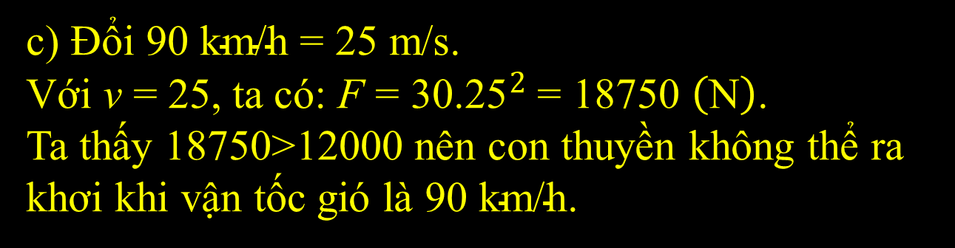
VÍ DỤ 5
Lực $\text{F}\text{(}\text{N}\text{)}$ của gió khi thổi vuông góc vào cánh buồm tỉ lệ thuận với bình phương tốc độ $\text{v}\text{ (}\text{m}\text{/}\text{s}\text{)}$ của gió theo công thức: $\text{F}\text{ = }\text{a}{\text{v}}^{2}$, ở đó $\text{a}$ là một hằng số. Biết rằng, khi tốc độ gió là $\text{2 }\text{m}\text{/}\text{s}$ thì lực tác động lên cánh buồm của con thuyền bằng $\text{120}\text{N}$.
c) Khi tốc độ của gió là $\text{v}\text{ = 10 }\text{m}\text{/}\text{s}$ thì lực $\text{F}$ của gió tác động lên cánh buồm là bao nhiêu?
c) Đổi $\text{90 }\text{km}\text{/}\text{h}\text{ = 25 }\text{m}\text{/}\text{s}\text{.}$
Với $\text{v}\text{ = 25}$, ta có: $\text{F}\text{ = 30.}{\text{25}}^{2} \text{= 18750 }\left(\text{N}\right)\text{.}$
Ta thấy $\text{18750>12000}$ nên con thuyền không thể ra khơi khi vận tốc gió là $\text{90 }\text{km}\text{/}\text{h}$.

Slide 41


1
Ôn tập lại các kiến thức về hàm số, hàm số bậc hai và đồ thị hàm số bậc hai
HƯỚNG DẪN
VỀ NHÀ
2
Xem lại cách vẽ đồ thị hàm số trên mặt phẳng tọa độ
  Vẽ sơ đồ tư duy hệ thống hóa kiến thức hàm số
  $$\text{y}\text{ = }\text{a}{\text{x}}^{2}\text{ (}\text{a} \text{≠ 0)}$$
3

Slide 42




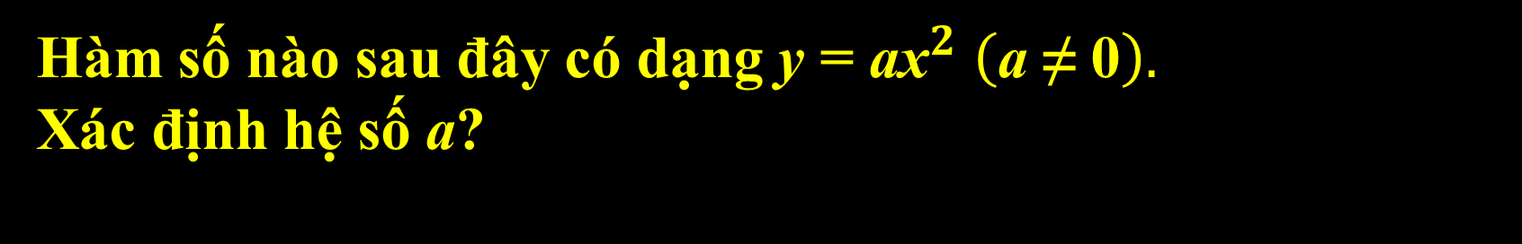






Hàm số nào sau đây có dạng $\text{y}\text{ = }\text{a}{\text{x}}^{2} \left(\text{a} \text{≠ 0}\right).$
Xác định hệ số $\text{a}$?
$$\text{y}\text{ =}\frac{{\text{x}}^{2}}{\text{2}}$$
$$\text{y}\text{ =}\frac{{\text{3}\text{x}}^{2}\text{−}\text{1}}{\text{2}}$$
$$\text{y}\text{ =}\frac{\text{3}}{\text{5}}{\text{x}}^{2}\text{+}\frac{\text{1}}{\text{2}}{\text{x}}^{2}$$
;
;
;
$$\text{y}\text{ = −}{\text{x}}^{2}$$
$$\text{y}\text{ =}\frac{\text{1}}{\text{2}}$$
;
;
;
;
;
$$\text{y}\text{ = −1}$$
$$\text{y}\text{ = 2}{\text{x}}^{2}\text{−1}$$
$$\text{y}\text{ = 3}\text{x}\text{+2}$$
$$\text{y}\text{ =}\frac{\sqrt{{\text{x}}^{2}}}{\text{3}}$$
$$\text{y}\text{ = }\frac{\text{2}{\text{x}}^{2}}{\text{3}}$$
;

Slide 43
CHÚC CÁC CON HỌC TỐT!
GV: BÙI PHƯƠNG ANH

